Slide 2
輸電線參數
輸電線路的參數有四個 :
反映線路通過電流時產生有功功率損失效應的電阻
反映載流導線產生磁場效應的電感
反映線路帶電時絕緣介質中產生洩漏電流及導線附近空氣游離而產生有功功率損失的電導
反映帶電導線周圍電場效應的電容
輸電線路的這些參數通常可以認為是沿全長均勻分佈的，參數以每單位長度表示，而且都是單相的參數。

Slide 3
3種幾何平均
GMR：把多條細線等效成一條粗線的等效半徑
GMD：兩組多條細線之間的等效距離
D_{eg}：不對稱三相的等效間距
以上三種都是幾何平均，就是有幾種距離就把他們都乘在一起，再開多少次方根，數學上都是一樣的東西。但應用上意義不同。

Slide 4
GMR(幾何平均半徑)
一條導線由N條細線構成，這條導線的GMR，就是把與其相關的N^2種距離相乘，再開N^2次方根。
哪來的N^2種距離?先把每根細線的半徑(1個距離)乘以與其他細線的距離(N-1個距離)，也就是每根細線(包含自身的半徑)對應到N種距離，N條細線，共有N^2種距離。
由於其乘積包含每根細線的半徑，故稱為幾何平均半徑，這是他與其他2種幾何平均的差異，其他兩種乘積不包括半徑。

Slide 5
GMD(幾何平均距離)
兩條導線，一條由N條細線構成，另一條由M條細線構成，這兩條導線的GMD，就是把與其相關的NM種距離相乘，再開NM次方根。
哪來的NM種距離? 第一條線的其中一條細線，與第二條的細線有M種距離，第一條導線有N條細線，共有NM種距離。
乘積不包含每根細線的半徑，也不包括每條導線內各細線的距離，只有兩條導線之間各細線的距離。
可用兩條導線的中心距離近似。

Slide 6
D_{eg} (不對稱三相的等效間距)
三相的間距相乘之後，再開3次方根。
他不包括半徑，顯然不是GMR，但與GMD差在哪?
GMD只計兩條導線之間各細線的距離，而他則是把互相的距離都乘起來，目的是要把不對稱的三相，等效成對稱的三相。
Saadat把他叫GMD，個人覺得不太對。

Slide 7
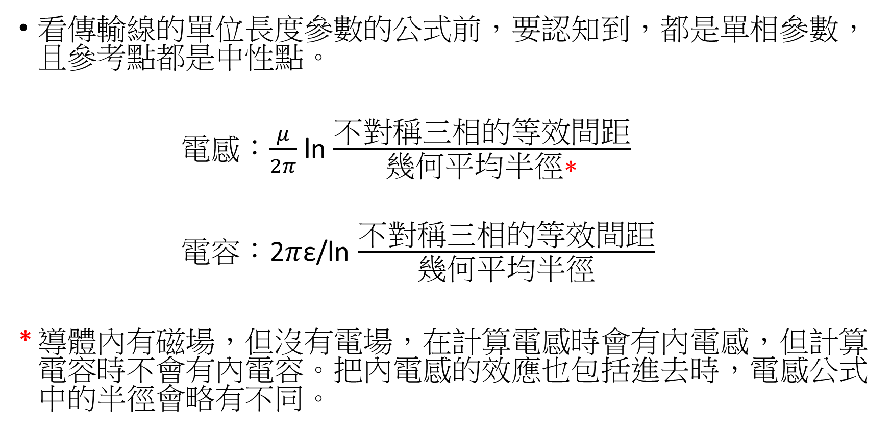
傳輸線單位長度電感、電容
看傳輸線的單位長度參數的公式前，要認知到，都是單相參數，且參考點都是中性點。
電感：$\frac{μ}{2π}$ln $\frac{\text{不對}\text{稱三相的等效}\text{間距}}{\text{幾何平均半徑}\text{∗}}$
電容：2$π$ε/ln $\frac{\text{不對稱三相的等效間距}}{\text{幾何平均半徑}}$
導體內有磁場，但沒有電場，在計算電感時會有內電感，但計算電容時不會有內電容。把內電感的效應也包括進去時，電感公式中的半徑會略有不同。

Slide 8
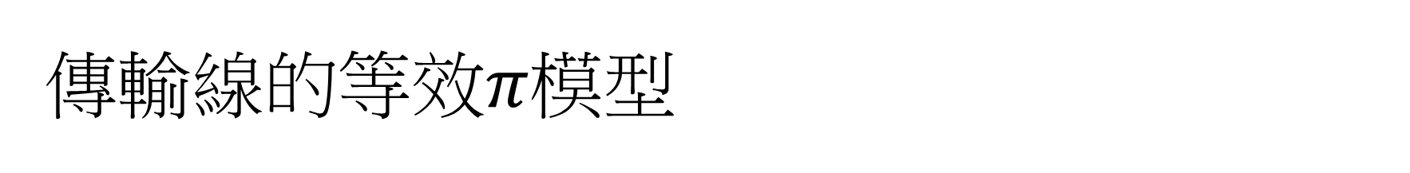
傳輸線的等效$π$模型
單相參數
將分布參數以集總元件表示
總串聯阻抗、總並聯導納
修正係數
專注於兩端口的電壓電流特性，ABCD矩陣
SIL，突波阻抗承載
複功率潮流
電力輸送能力
補償

Slide 9
SIL，突波阻抗承載
突波阻抗就是特性阻抗
突波阻抗承載(surge impedance loading，SIL)就是輸電線在阻抗匹配的情況下，所輸送的功率。
此時不包括虛功，而傳輸線本身的串聯電感所需要的虛功，完全由傳輸線本身的並聯電容供應。
一種評估輸電線容量的指標
負載明顯超過SIL，並聯電容器，減少輸電線壓降；低於，電抗器。
通常輸電線滿額承載遠大於SIL。

Slide 10
輸電線上的複功率潮流
可用送電端及受電端的電壓(大小、角度)及ABCD參數(皆為複數，大小、角度)來表示。
對於操作於固定兩端電壓的無損傳輸線，其傳送的電力，與兩端電壓角度差的正弦成正比，最大值發生在90度角。
當遭遇發電、負載或故障的突然變動，系統及其所連接的同步機，應能承受、穩定，為確保妥適的穩定度餘裕(margin of stability)，實際的角度差，通常在35到45度。

Slide 11
電力輸送能力
熱承載極限(thermal loading limit)
穩定度極限(stability limit)
以SIL表示電力的傳送公式、建構輸電線承載能力曲線(line load ability curve)
短(<80km)中(80-250km)程輸電線能力取決於熱極限
長程取決於承載能力

Slide 12
補償

Slide 13
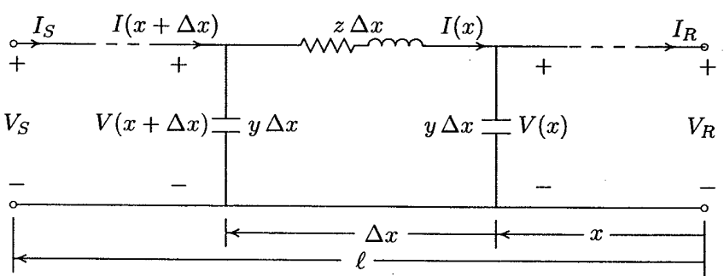
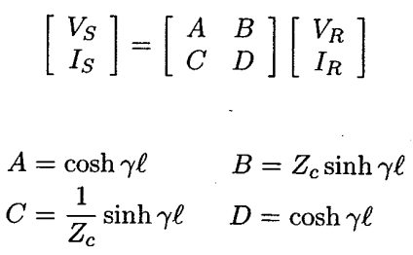

Slide 14
變壓器參數
皆為三相變壓器，Y接
額定容量：3相的總容量
額定電壓：線電壓
額定電流：線電流

Slide 15
變壓器參數
短路試驗：某側短路、另一側施加額定電流
短路電壓->串聯電抗、短路損耗->銅損
開路試驗：某側開路、另一側施加額定電壓
開路電流->並聯電納、開路損耗->鐵損
皆為參照到某一側的值
若採用標么制，上述關係在數值上會相等

Slide 16
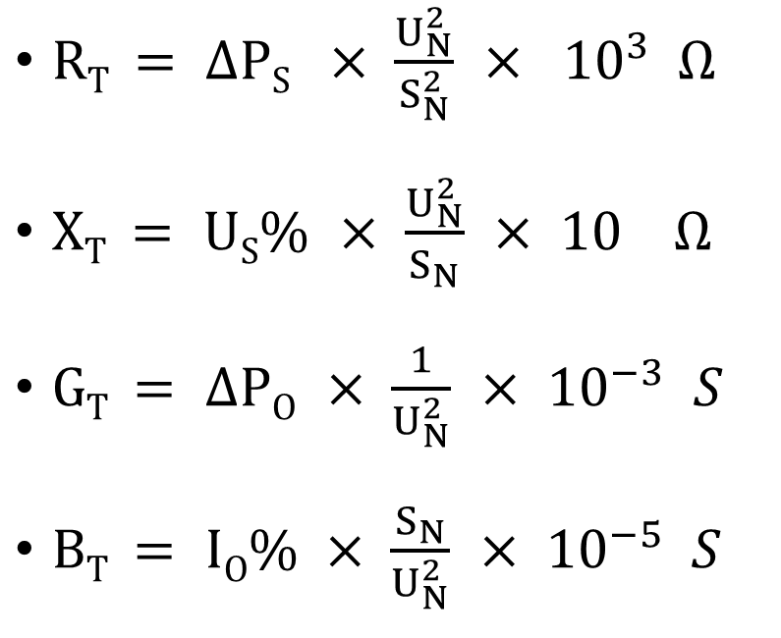
$RT = ∆PS × \frac{U_{N}^{2}}{S_{N}^{2}}$ $×$ ${ 10}^{3} Ω$
$XT = US\% × \frac{U_{N}^{2}}{S_{N}}$ $× 10 Ω$
$GT = ∆PO × \frac{1}{U_{N}^{2}}$ $×$ ${10}^{−3} S$
$BT = IO\% × \frac{S_{N}}{U_{N}^{2}}$ $×$ ${10}^{−5} S$

Slide 17
三繞組變壓器參數
開路試驗相同
短路試驗要做三次，根據測量值計算，得到各繞組的短路損耗(電阻值)
變壓器容量(S_{N} =100)與繞組容量(S_{N1}/S_{N2}/S_{N3})不一定相等
100/100/100，100/100/50，100/50/100
高壓繞組容量S_{N1}最大，為變壓器容量S_{N}， S_{N1} = S_{N}
短路損耗是繞組流過與變壓器額定容量S_{N}對應的額定電流I_{N}時產生的損耗。
短路試驗受限於較小容量繞組的額定電流

Slide 18
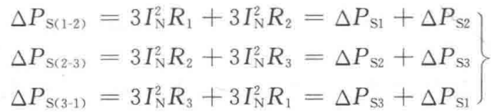
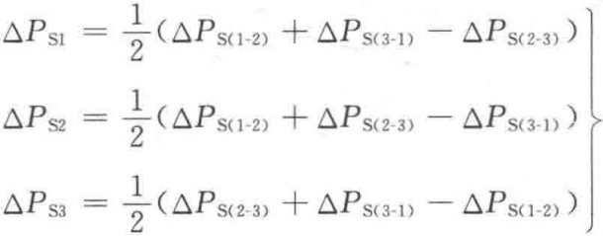
短路試驗要做三次，根據測量值計算，得到各繞組的短路損耗(電阻值)

Slide 19
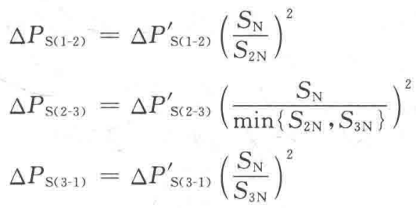
三繞組變壓器參數
假想短路試驗流過額定電流，放大係數*實測值
有功損耗與電流平方成正比
額定電壓下，額定電流於額定容量成正比
實測值
放大係數

Slide 20


三繞組變壓器參數
廠商也可能只提供一個參數，最大短路損耗
兩個容量100%的繞組通過額定電流，第三個較小的繞組開路時的損耗

Slide 21
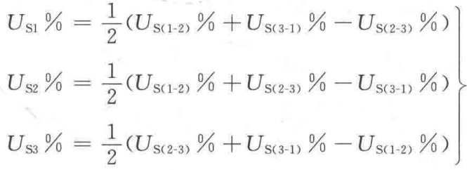

三繞組變壓器參數
電抗值
短路電壓約等於電抗的壓降
三個短路試驗，根據測量值計算，得到各繞組的壓降(電抗值)

Slide 22
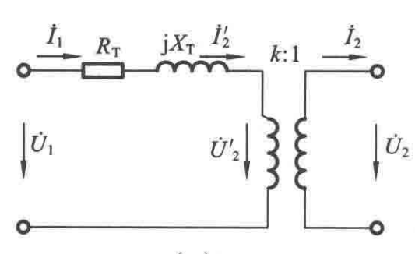
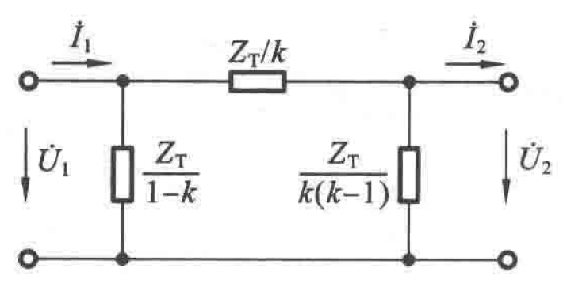
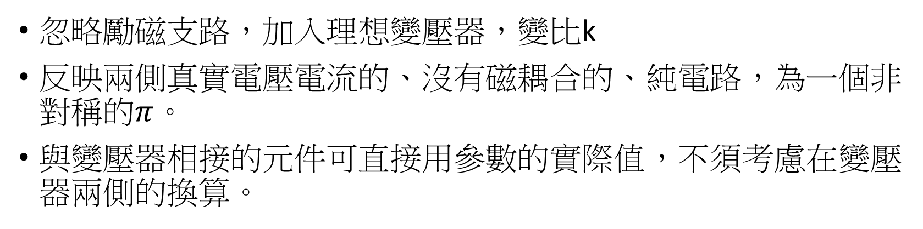
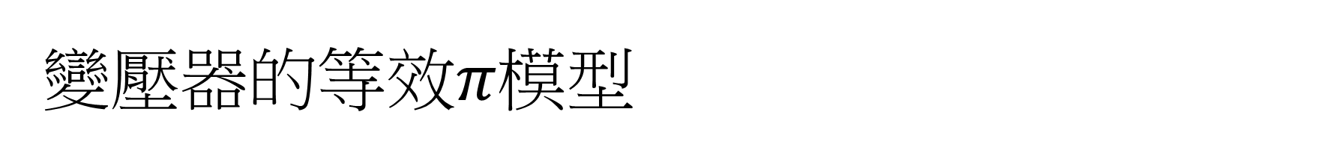
變壓器的等效$π$模型
忽略勵磁支路，加入理想變壓器，變比k
反映兩側真實電壓電流的、沒有磁耦合的、純電路，為一個非對稱的$π$。
與變壓器相接的元件可直接用參數的實際值，不須考慮在變壓器兩側的換算。

